Slide 1
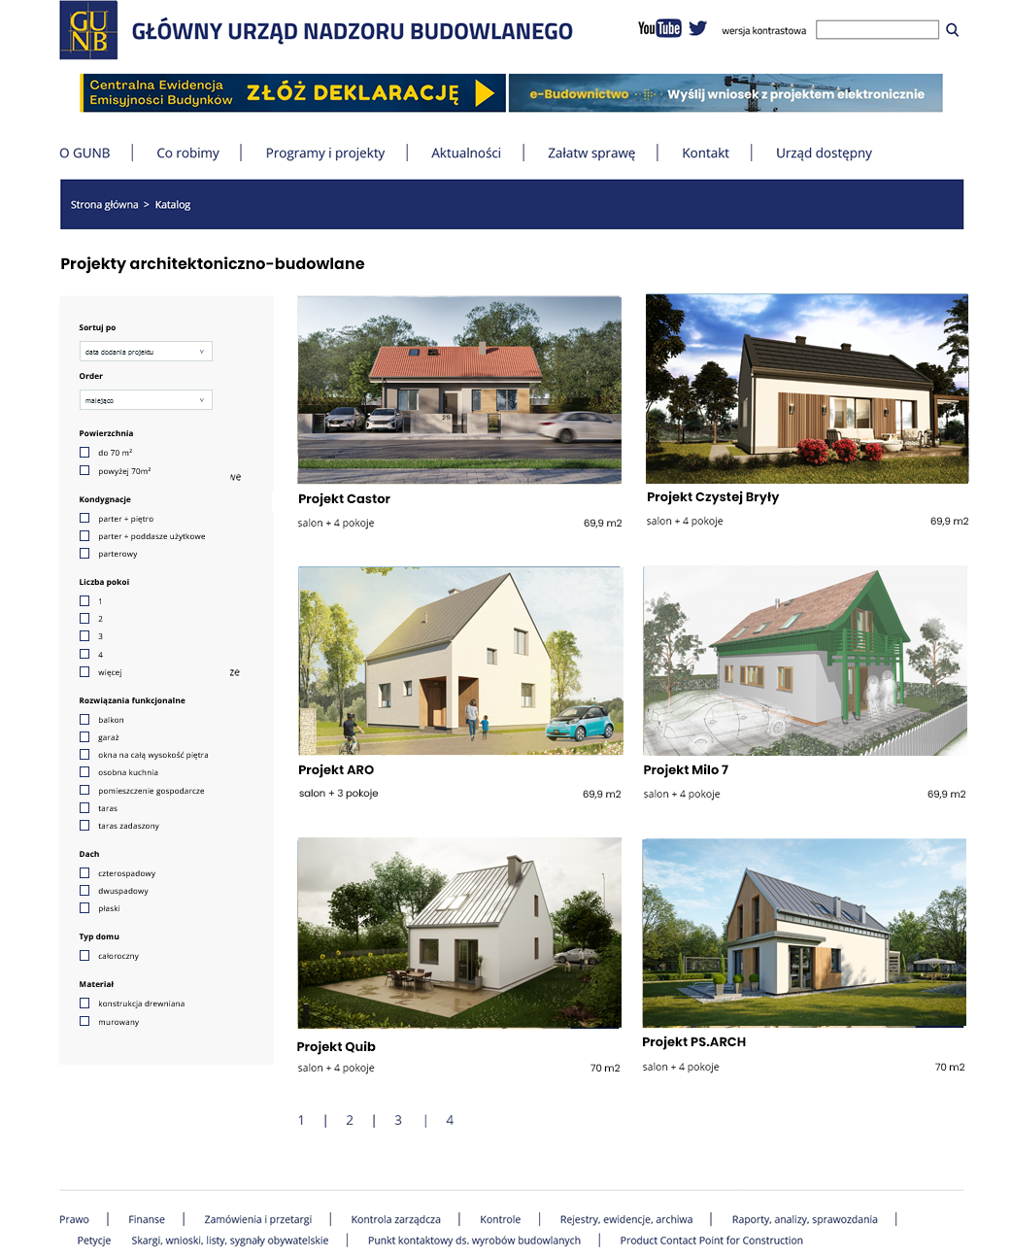
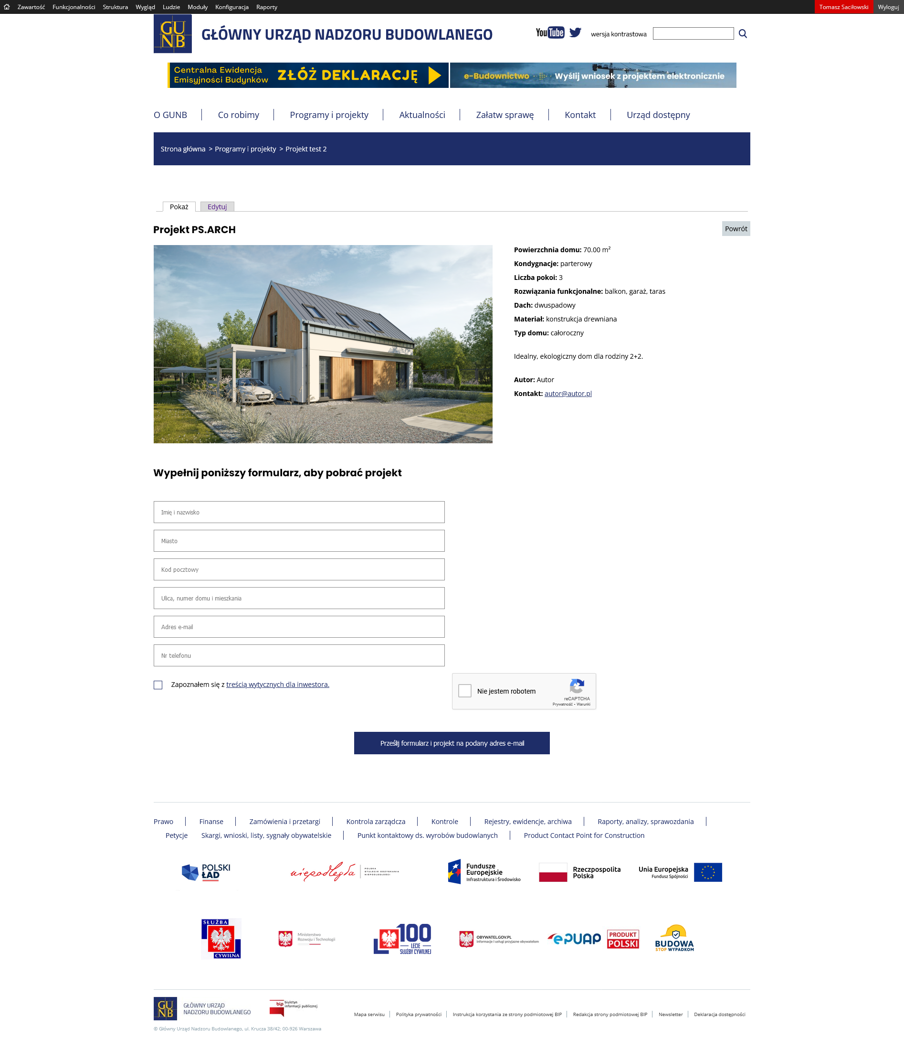
Projekty Domów do 70 m2 bez formalności
od 23.06.2022
www.gunb.gov.pl
Notes:
Tak wygląda strona z projektami architektoniczno-budowlanymi. Strona została przygotowana z myślą o bogatym katalogu projektów. Katalog sukcesywnie będzie się powiększał. Tak jak powiedział Minister Uściński dzisiaj udostępniamy 22 projekty, ale mamy podpisane 24 umowy, co gwarantuje nam dzisiaj 70 projektów tylko w ramach tych umów. Biorąc pod uwagę rozwój strony i katalogu darmowych projektów wprowadziliśmy możliwość filtrowania wg. indywidualnych kryteriów. <CLICK> Po lewej stronie znajduje się lista filtrów takich jak wielkość powierzchni użytkowej, liczba pokoi, funkcje (jak balkon, pomieszczenie gospodarcze i in.), cechy wizualne i technologia. Dzięki temu rozwiązaniu użytkownicy będą mogli zawęzić ilość wyświetlanych projektów domów i wyszukać te dla nich najodpowiedniejsze.
<CLICK> Z tego poziomu możemy wybrać interesujący nas dom, aby przejść do strony danego projektu <CLICK> Na stronie projektu mamy galerię zdjęć domu (wizualizacje), krótki opis, funkcje użytkowe, dane projektanta, a także prosty formularz do wypełnienia. Po wypełnieniu formularza, na pocztę e-mail wysyłana jest wiadomość z linkiem do pobrania projektu.
Strona z projektami jest już dostępna w naszym serwisie, którego adres to <CLICK> www.GUNB.gov.pl
Życzę Państwu udanego oglądania katalogu projektów i oczywiście udanej budowy oraz efektywnej inwestycji z wykorzystaniem darmowych projektów.
Dziękuję.

Slide 2
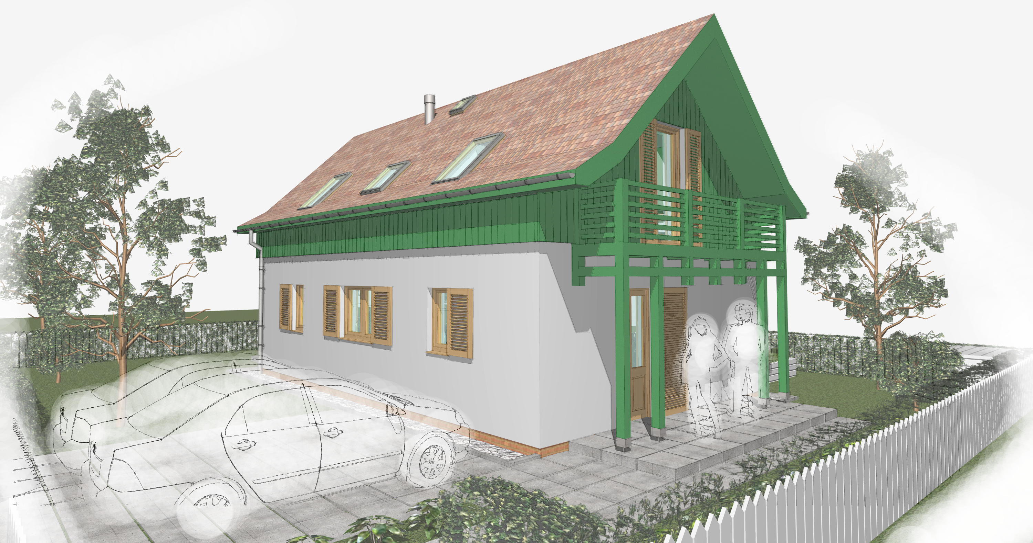

Slide 3
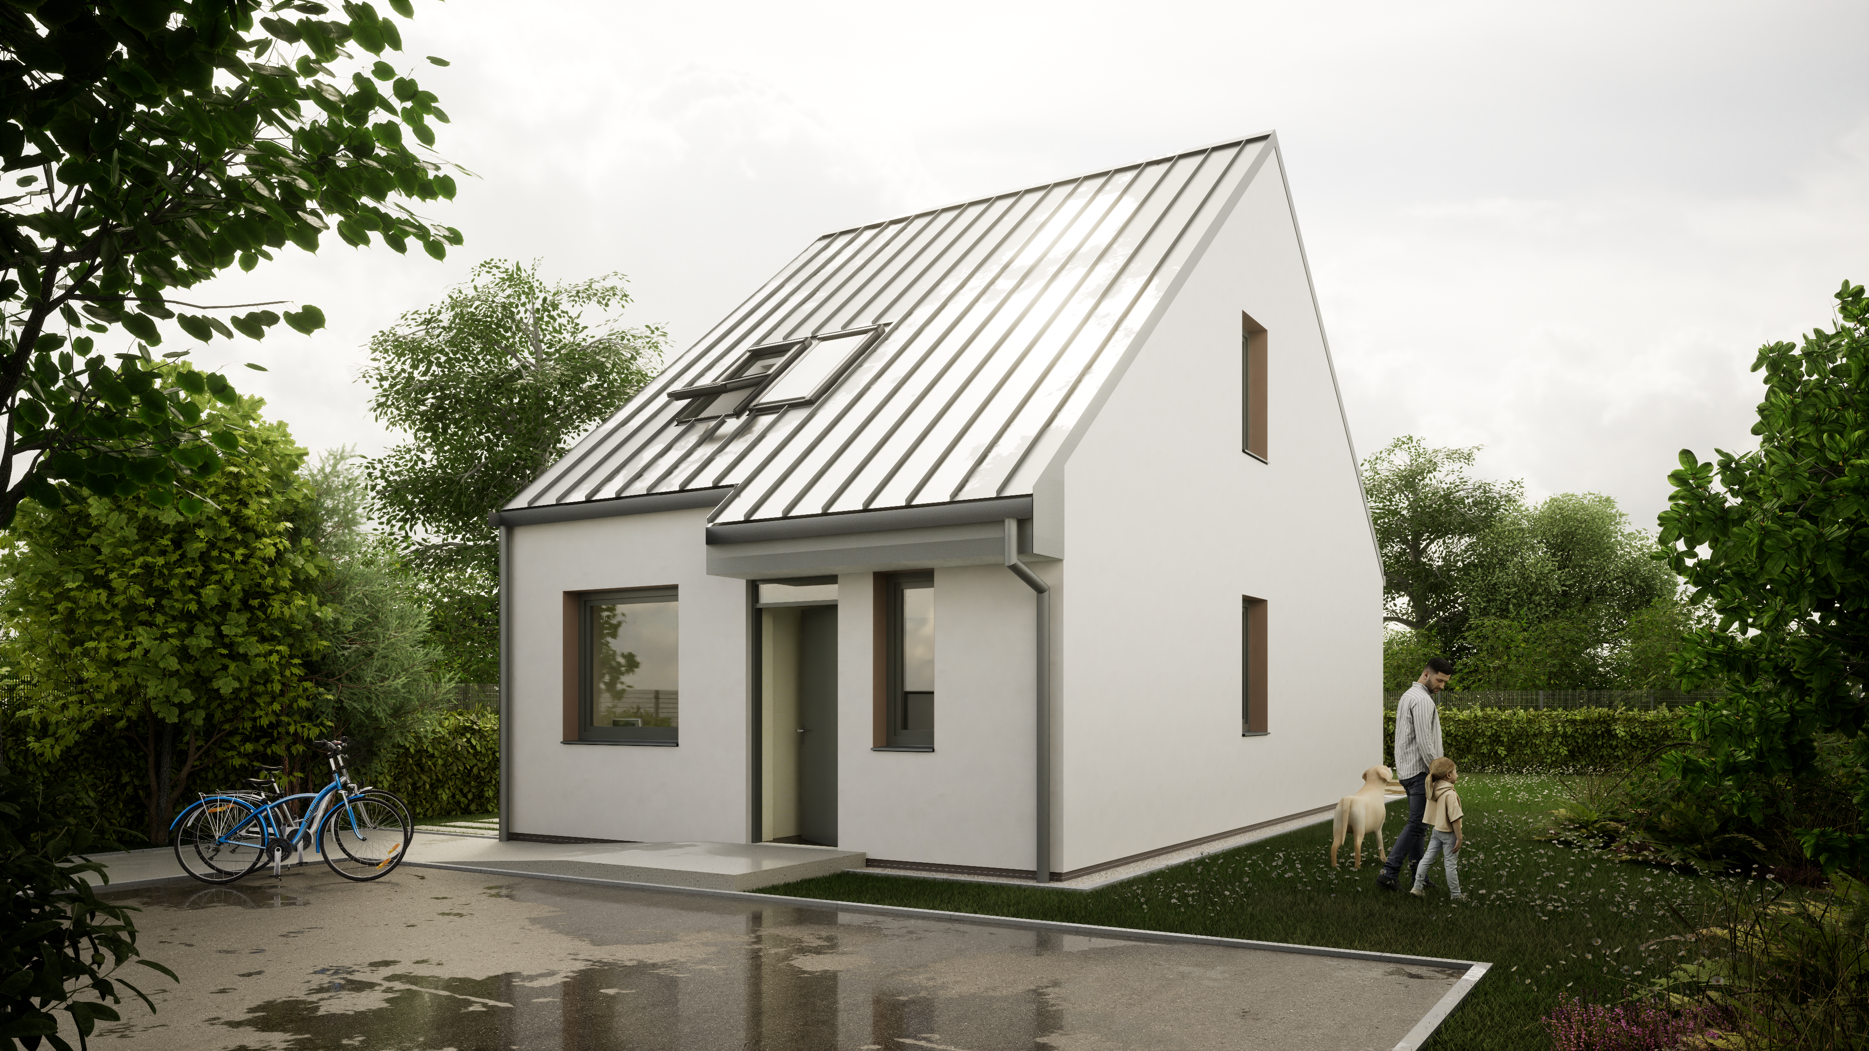

Slide 4
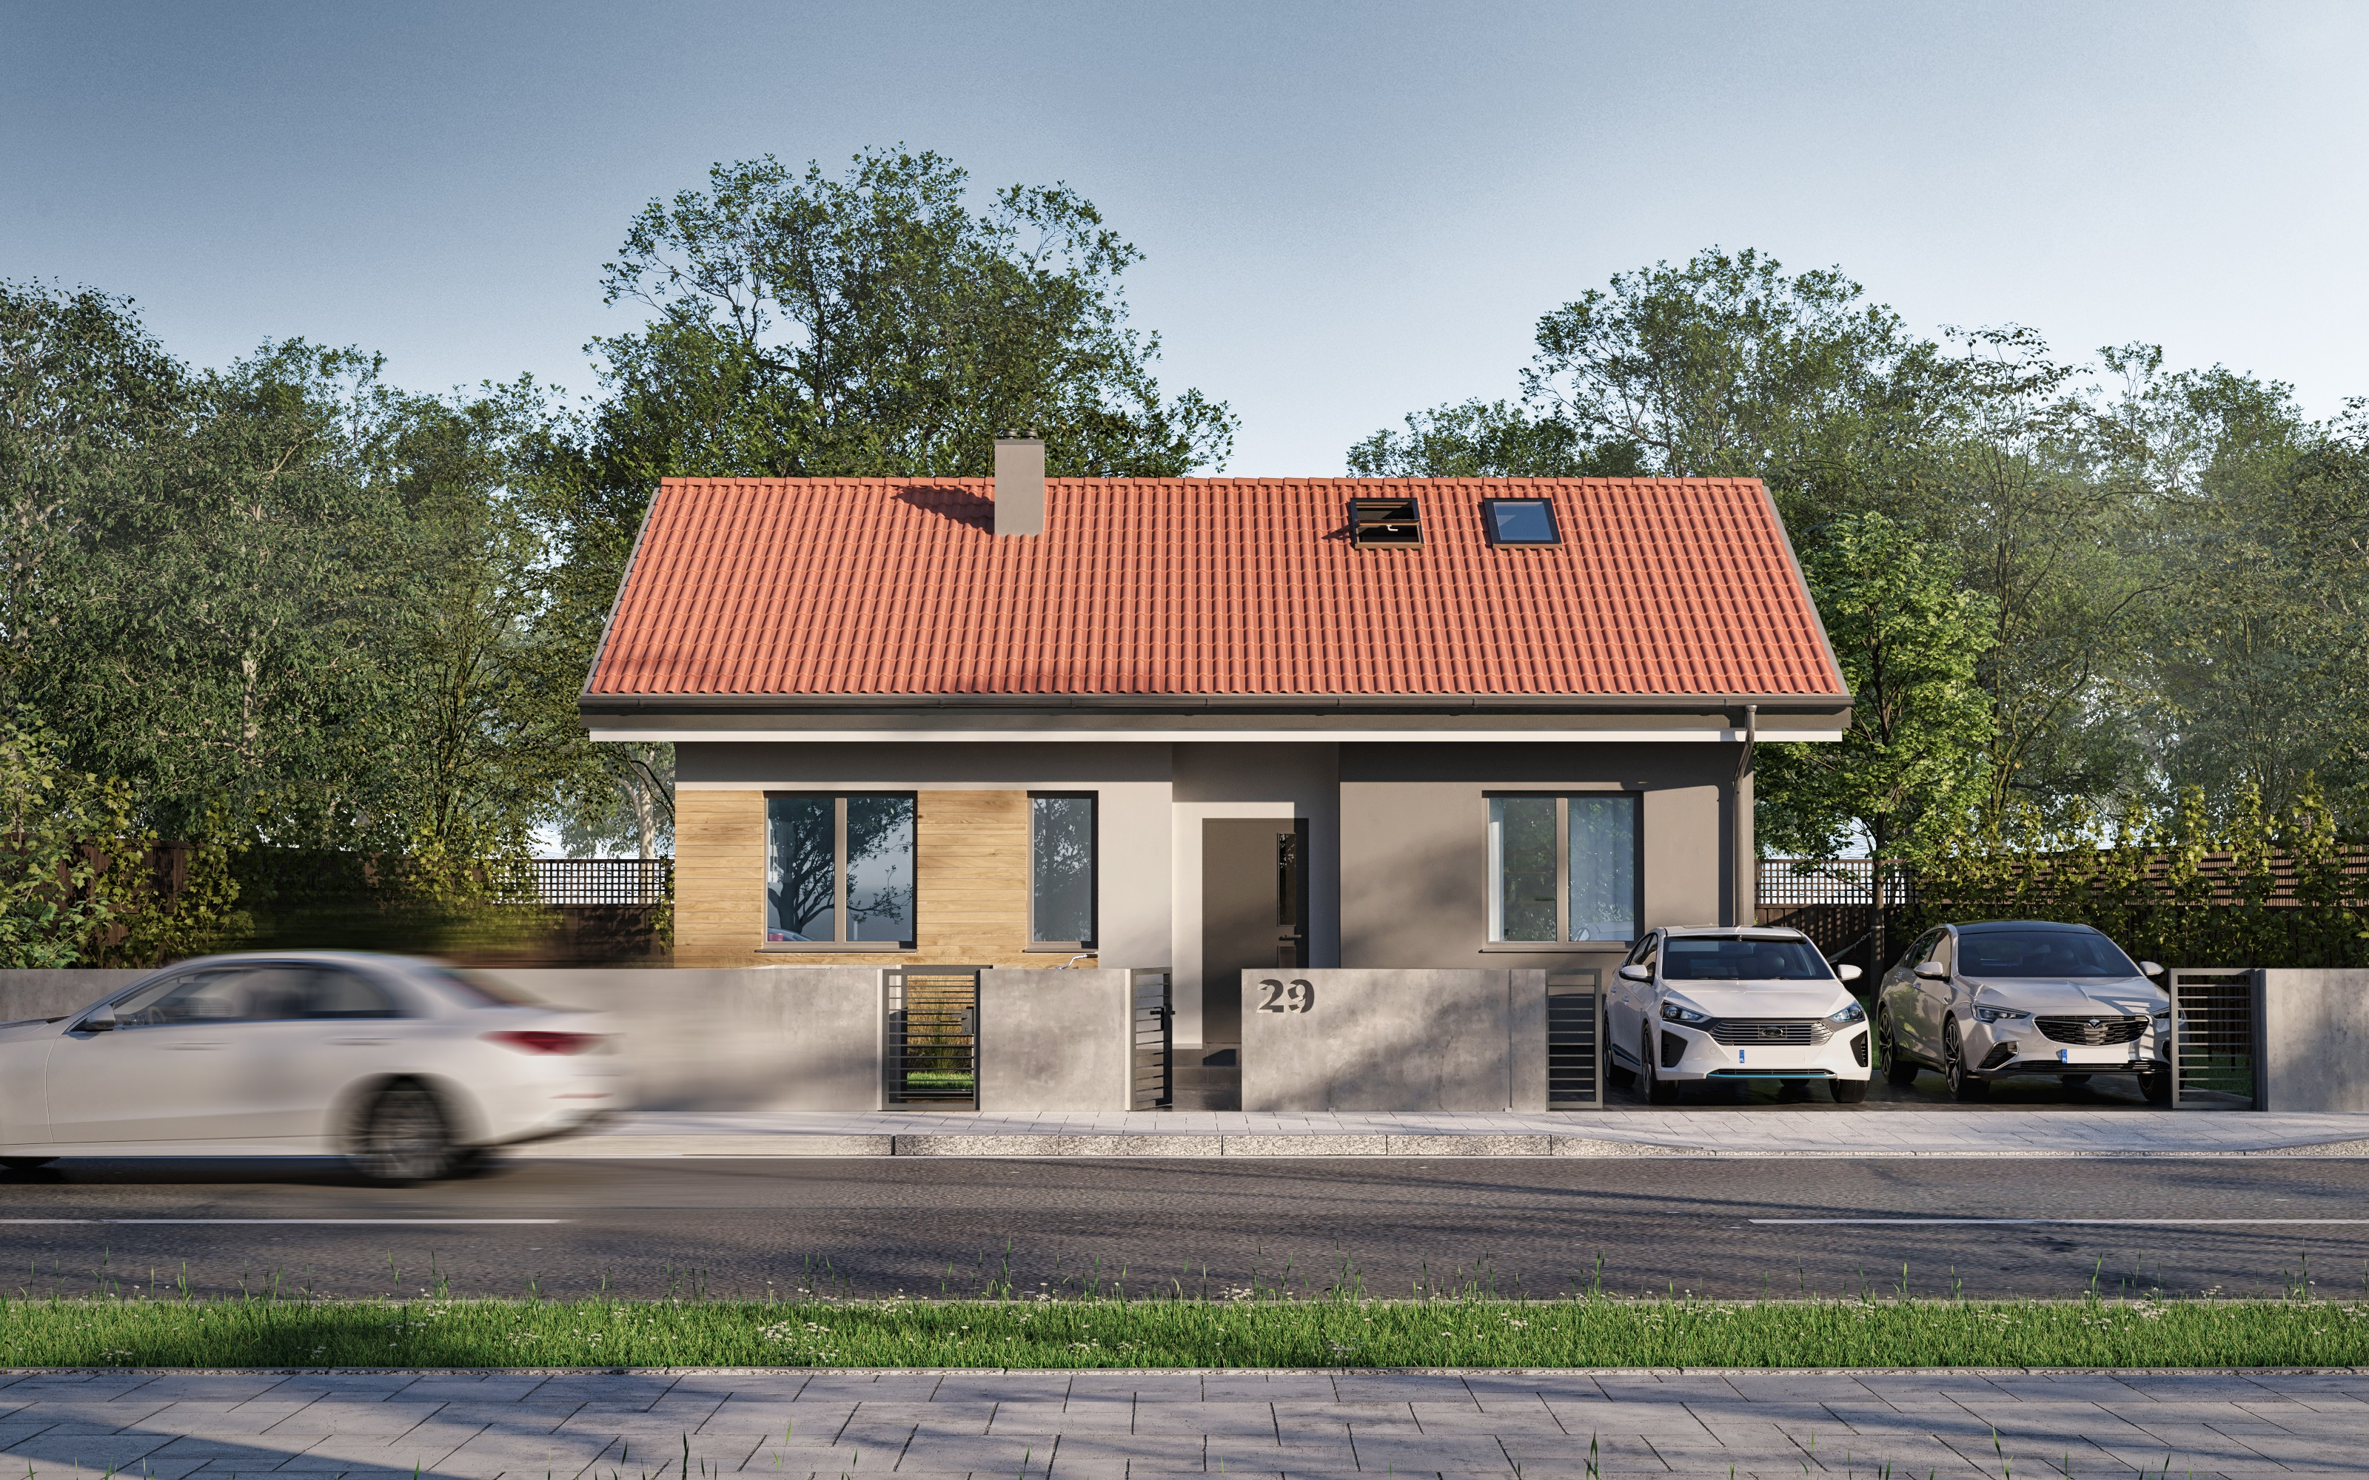

Slide 5
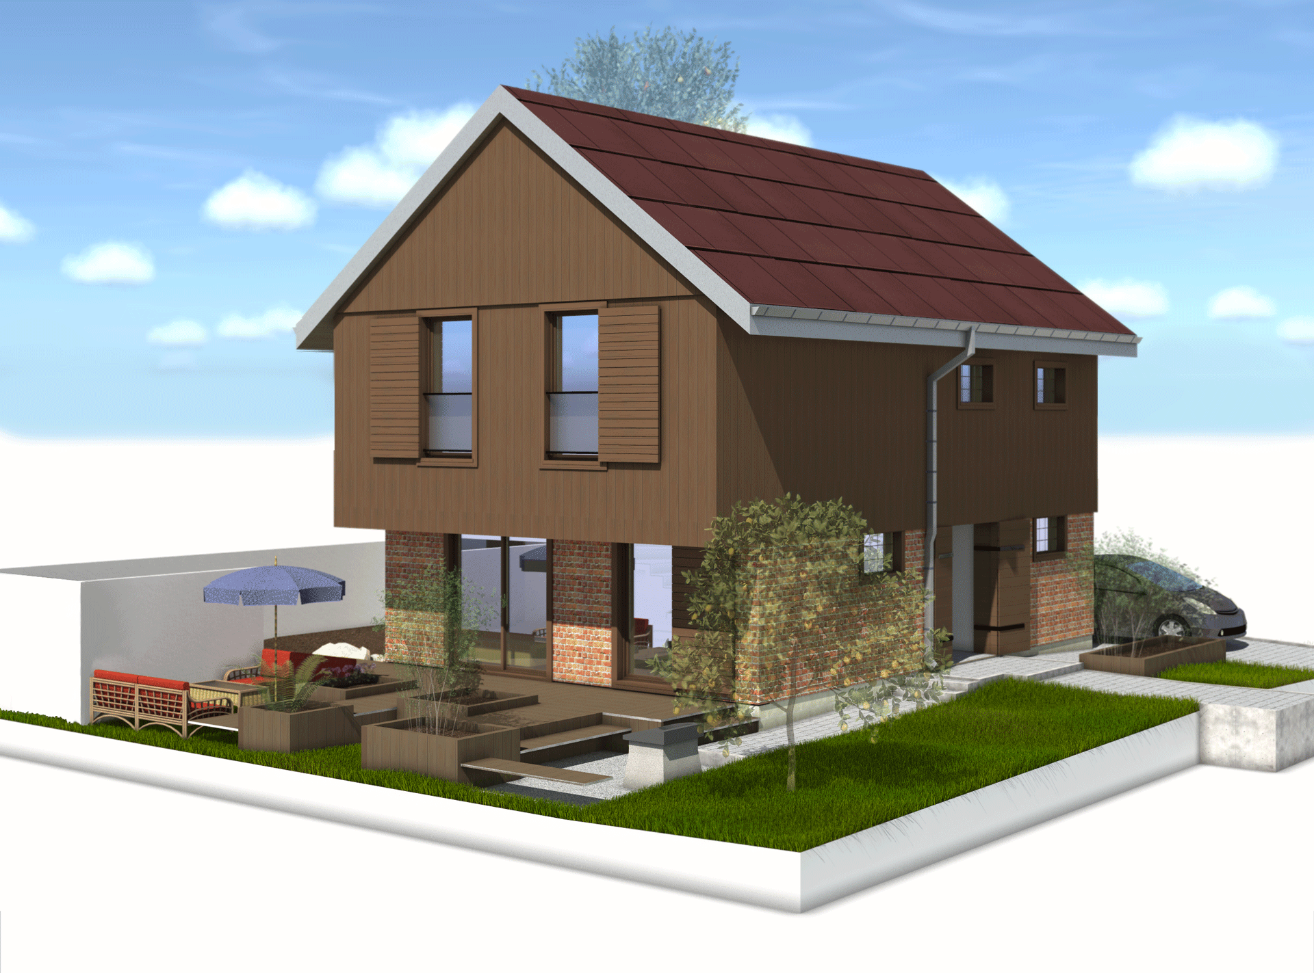

Slide 6
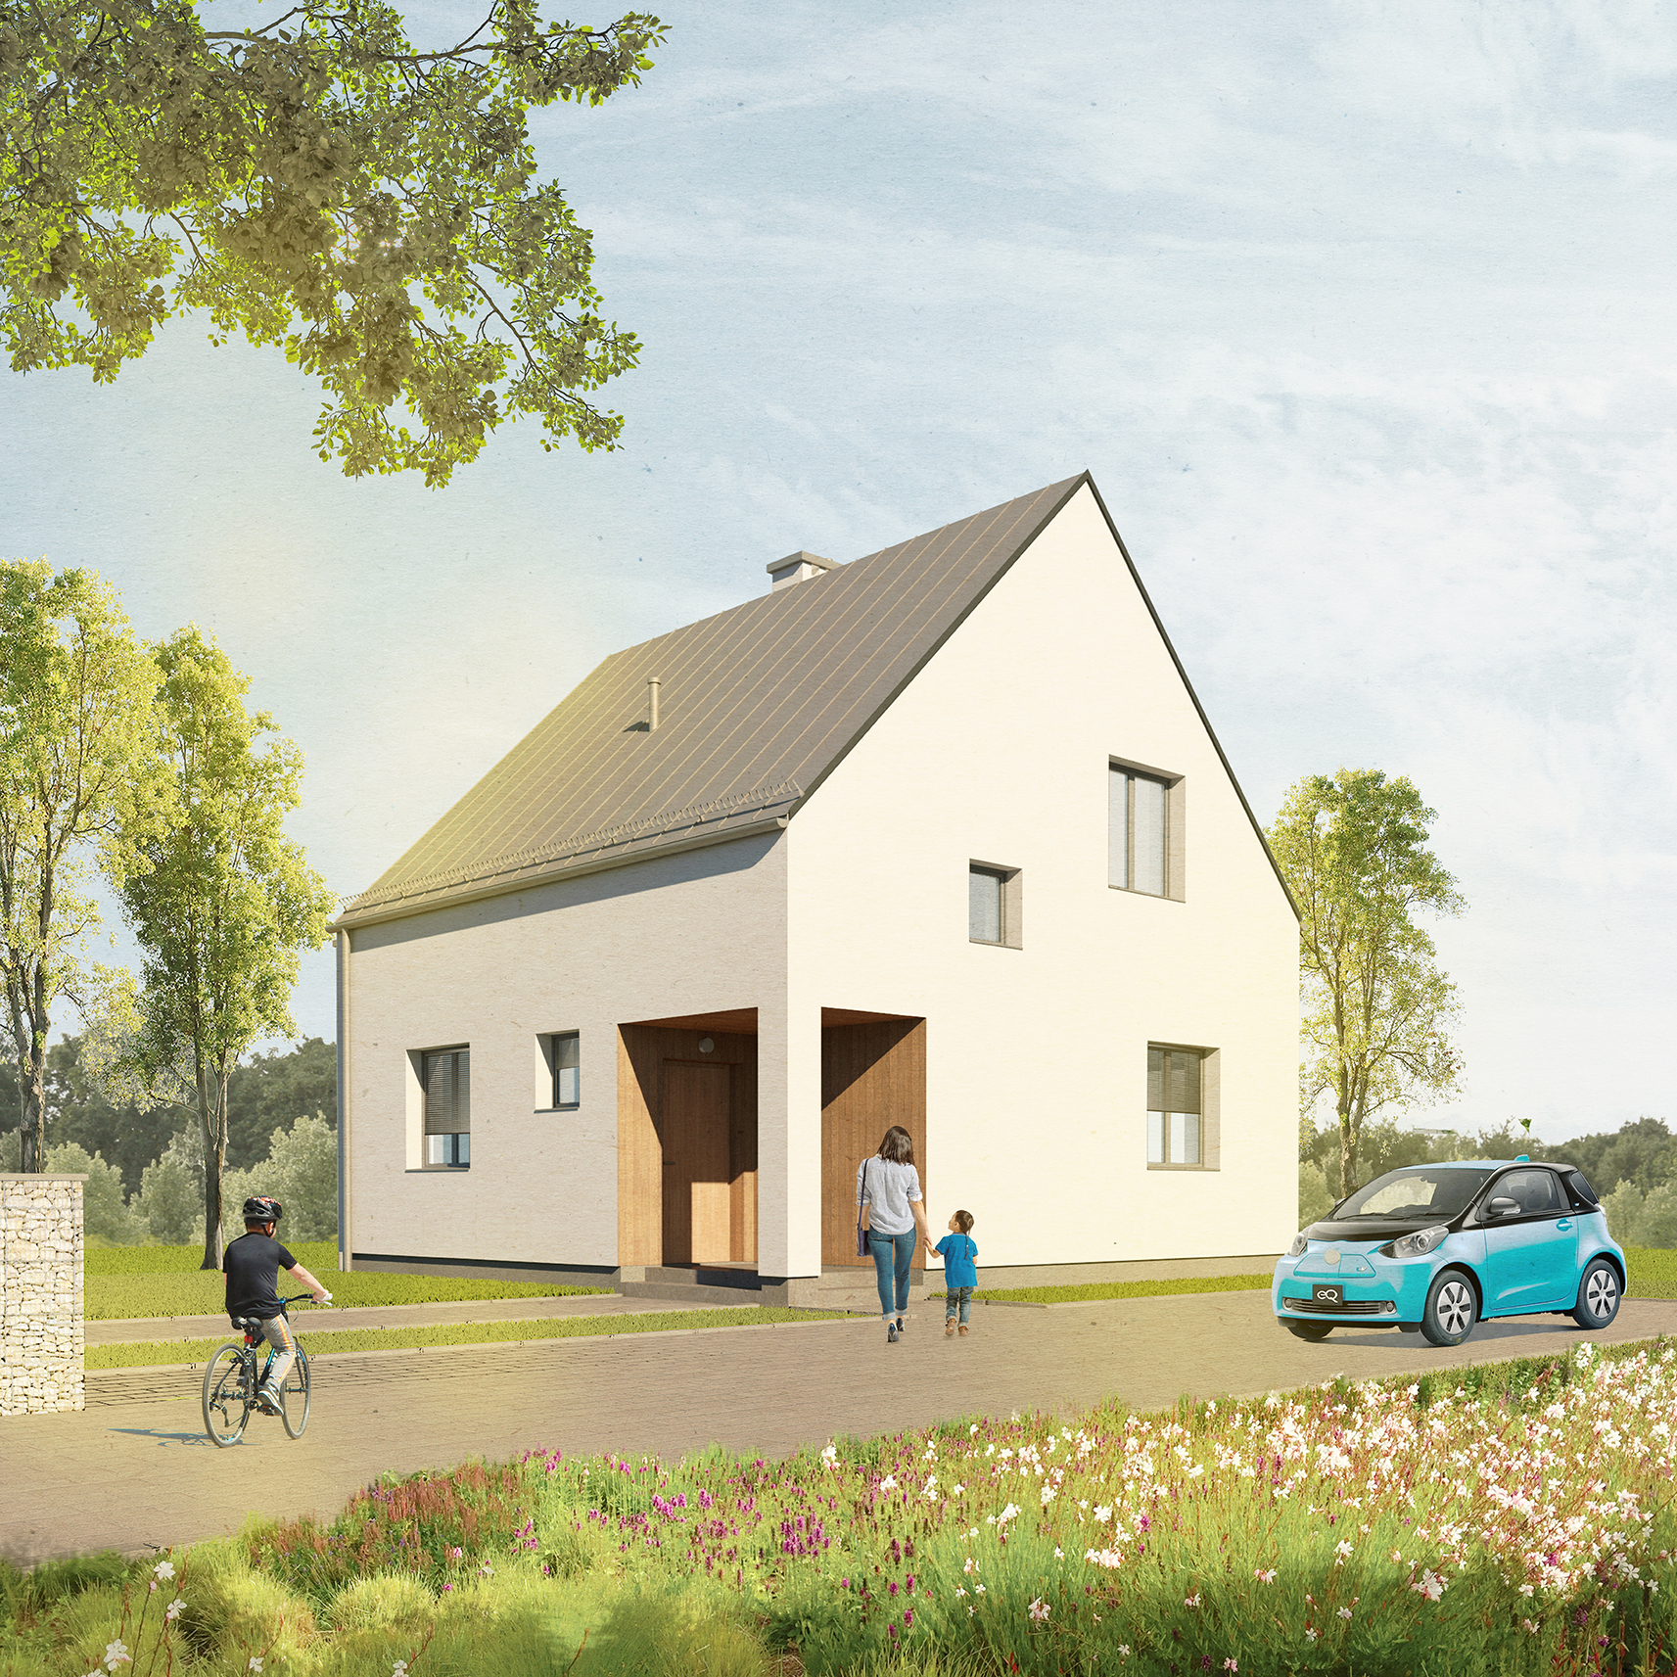

Slide 7
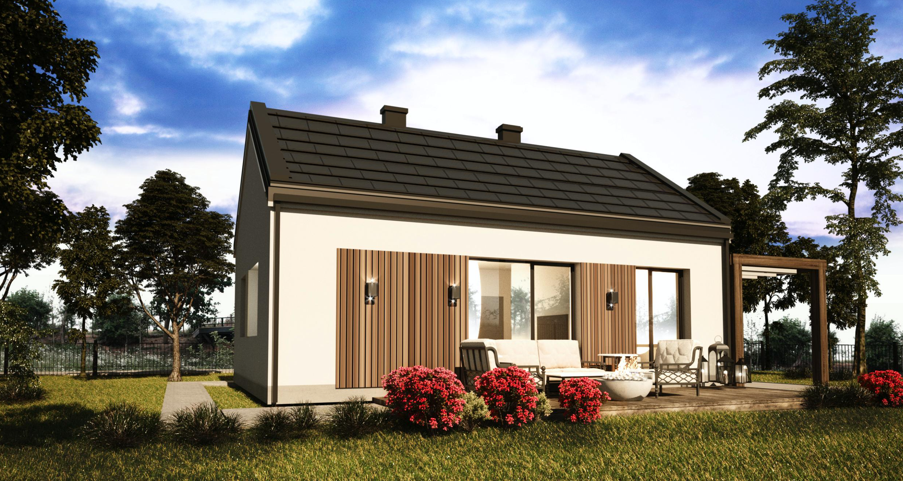

Slide 8
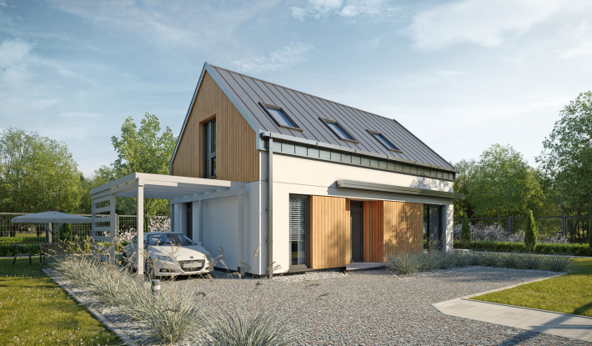

Slide 9
Całkowita rezygnacja z pozwolenia na budowę przy budownictwie jednorodzinnym na własne cele mieszkaniowe
Ułatwienia dla obywateli, którzy chcą mieć własne cztery kąty

Slide 10
Całkowita rezygnacja z pozwolenia na budowę przy budownictwie jednorodzinnym na własne cele mieszkaniowe
dom bez ograniczeń w powierzchni zabudowy oraz do dwóch kondygnacji
bez zatwierdzania przez organ projektu architektoniczno-budowlanego oraz projektu zagospodarowania działki lub terenu
obligatoryjny kierownik budowy przy powierzchni zabudowy domu powyżej 70 m2
uproszczenie procedury oddawania do użytkowania budynków jednorodzinnych

